Slide 1
Tổng quan về cơ sở dữ liệu

Slide 2
Nội dung
Giới thiệu
Quá trình phát triển
Định nghĩa
Một số đặc tính của CSDL
Các vai trò trong CSDL
Các tính năng của HQT CSDL
Khái niệm mô tả CSDL
Kiến trúc ba lược đồ
Ngôn ngữ CSDL

Slide 3
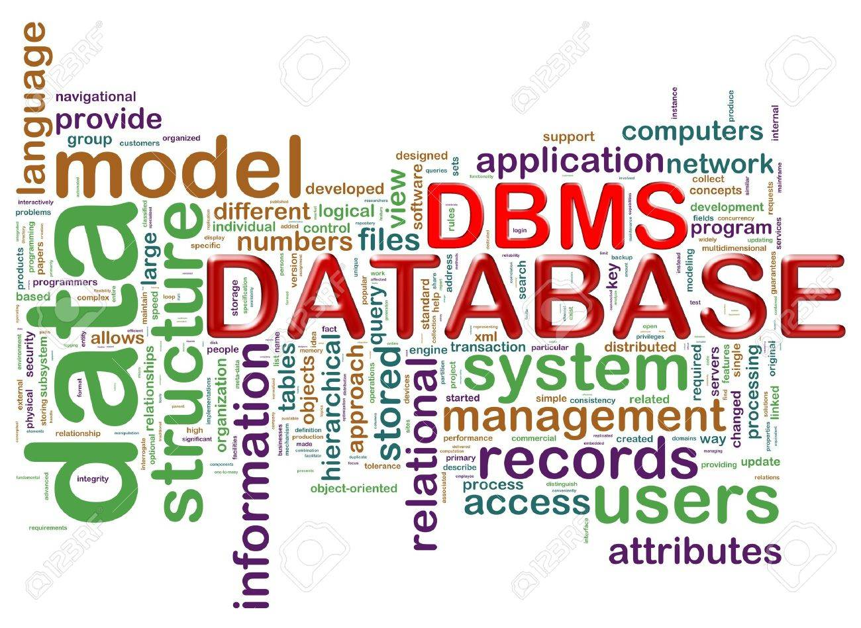
Giới thiệu
Notes:
Tạii sao GPT mạnh mẽ?
Tại sao các mạng XH giải trí có thể gây nghiện? => Dữ liệu người dùng

Slide 4


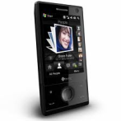
Giới thiệu
Thế giới thực – lĩnh vực áp dụng
Quản trị, kinh doanh, sản xuất, ngân hàng, giáo dục, giải trí, xã hội, … → phức tạp, giàu ngữ nghĩa
Làm sao máy tính có thể hiểu lãnh vực thế giới thực để hỗ trợ tự động hóa ?
Phát triển hệ thống
Tự động hoá, hỗ trợ

Slide 5

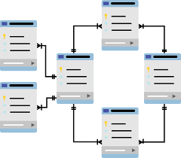

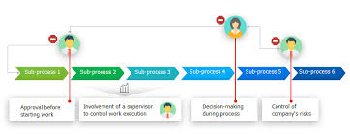
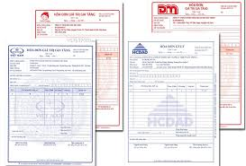

Giới thiệu
Dữ liệu
CSDL
Cài đặt
Tìm hiểu, phân tích
Thiết kế
Qui trình, qui định, giao diện, v.v…

Slide 6
Nội dung
Giới thiệu
Quá trình phát triển
Định nghĩa
Một số đặc tính của CSDL
Các vai trò trong CSDL
Các tính năng của HQT CSDL
Khái niệm mô tả CSDL
Kiến trúc ba lược đồ
Ngôn ngữ CSDL

Slide 7
Quá trình phát triển – Tiếp cận theo tập tin
Hệ
Thống
Quản
Lý
Tập
Tin
Tập
tin
Chương trình ứng dụng 1
Quản lý dữ liệu
Tập
tin
Chương trình ứng dụng 2
Quản lý dữ liệu
Tập
tin
Chương trình ứng dụng 3
Quản lý dữ liệu
Dữ liệu
Notes:
Ví dụ:
Giáo vụ lưu danh sách sinh viên gồm thông tin, số môn đăng ký, điểm số, vv]
Bộ phận đào tạo, thu ngân: lưu danh sách sinh viên + học phí + Đã thanh toán HP chưa, có nợ HP ko?

Slide 8
Quá trình phát triển – Tiếp cận theo tập tin
Thư
viện
ảnh
Ảnh
Capcut
Quản lý dữ liệu
Video
Snapseed
Quản lý dữ liệu
Ảnh
Lightroom
Quản lý dữ liệu
Dữ liệu

Slide 9
Quá trình phát triển – Tiếp cận theo tập tin
Hạn chế:
Khó kiểm soát trùng lắp và dư thừa dữ liệu
Khó đảm bảo tính nhất quán giữa các dữ liệu
Khó khăn trong việc truy xuất
Việc chia sẻ dữ liệu bị hạn chế
Khó khôi phục

Slide 10
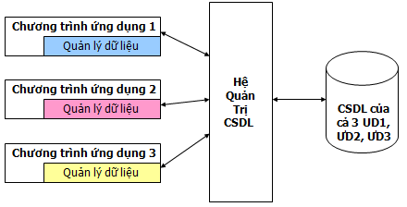
Quá trình phát triển – Tiếp cận theo CSDL

Slide 11
Nội dung
Giới thiệu
Quá trình phát triển
Định nghĩa
Một số đặc tính của CSDL
Các vai trò trong CSDL
Các tính năng của HQT CSDL
Khái niệm mô tả CSDL
Kiến trúc ba lược đồ
Ngôn ngữ CSDL

Slide 12
Định nghĩa – Dữ liệu (Data)
Dữ liệu (Data):
Dữ liệu là những số liệu rời rạc mô tả về sự kiện, sự vật, hiện tượng được chọn lọc để lưu trữ với một mục đích xác định.
Ví dụ:
Điểm của sinh viên: 8, 7, 9, 5, 6
Danh sách sinh viên: Nguyễn A, Trần B, Lê C... (Những con số và tên riêng lẻ không có ý nghĩa cụ thể)
Notes:
Dữ liệu (Data) → Những sự kiện, con số, ký hiệu rời rạc, chưa có ý nghĩa rõ ràng.
Thông tin (Information): Khi dữ liệu được xử lý, sắp xếp để có ý nghĩa. => Sinh viên Nguyễn Văn A có điểm TB là 9.0
Tri thức (Knowledge): Khi thông tin được phân tích, hiểu sâu hơn để đưa ra quyết định. => Sinh viên có điểm cao sẽ được nhận học bổng.

Slide 13
Định nghĩa – Cơ sở dữ liệu (Database)
Cơ sở dữ liệu - CSDL (Database):
CSDL là “tập dữ liệu có liên quan với nhau gắn với một ngữ nghĩa”
Ví dụ:
Danh sách các sinh viên → tập dữ liêu về sinh viên
Danh mục các lớp học → tập dữ liệu về lớp học
Các dữ liệu được lưu trữ dùng chung một cấu trúc → CSDL cấu trúc
Ngoài ra còn có các dạng CSDL khác: CSDL phi cấu trúc, CSDL tài liệu, v.v…
(1): Fundamentals of Database Systems, Fourth edition, Ramez Elmasri and Shamkant B. Navathe, 2003
Notes:
Dữ liệu (Data) → Những sự kiện, con số, ký hiệu rời rạc, chưa có ý nghĩa rõ ràng.
Thông tin (Information): Khi dữ liệu được xử lý, sắp xếp để có ý nghĩa. => Sinh viên Nguyễn Văn A có điểm TB là 9.0
Tri thức (Knowledge): Khi thông tin được phân tích, hiểu sâu hơn để đưa ra quyết định. => Sinh viên có điểm cao sẽ được nhận học bổng.

Slide 14
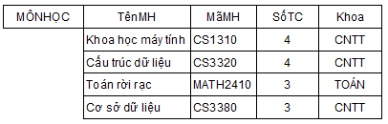
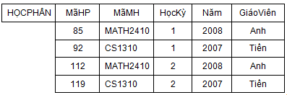
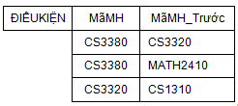

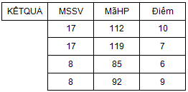
Định nghĩa – Cơ sở dữ liệu (Database)
Ví dụ về CSDL

Slide 15
Định nghĩa – Cơ sở dữ liệu (Database)
Ví dụ - CSDL “Quản lý đề án” của một công ty
NHANVIEN | HONV | TENLOT | TENNV | MANV | NGSINH | MA_NQL | PHG
 | Tran | Hong | Quang | 987987987 | 03/09/1969 | 987654321 | 4
 | Nguyen | Thanh | Tung | 333445555 | 12/08/1955 | 888665555 | 5
 | Nguyen | Manh | Hung | 666884444 | 09/15/1962 | 333445555 | 5
 | Tran | Thanh | Tam | 453453453 | 07/31/1972 | 333445555 | 5
DEAN | TENDA | MADA | DDIEM_DA | PHONG
 | San pham X | 1 | VUNG TAU | 5
 | San pham Y | 2 | NHA TRANG | 5
 | San pham Z | 3 | TP HCM | 5
 | Tin hoc hoa | 10 | HA NOI | 4
PHANCONG | MA_NVIEN | SODA | THOIGIAN
 | 123456789 | 1 | 32.5
 | 123456789 | 2 | 7.5
 | 666884444 | 3 | 40.0
 | 453453453 | 1 | 20.0

Slide 16
Định nghĩa – Cơ sở dữ liệu (Database)
Đặc trưng CSDL
Một CSDL biểu diễn một phần của thế giới thực (thế giới thu nhỏ)
CSDL được thiết kế, xây dựng, và lưu trữ với một mục đích xác định, phục vụ cho một số ứng dụng và người dùng
Tập ngẫu nhiên của các dữ liệu không thể xem là một CSDL

Slide 17

Định nghĩa – Hệ quản trị CSDL
Hệ quản trị CSDL (Database Management System)
Hệ QT CSDL là “tập hợp các chương trình cho phép người dùng tạo, vận hành và duy trì CSDL”
Người dùng/ lập trình viên
Chương trình ứng dụng/ Truy vấn
Hệ QT CSDL
Phần mềm xử lý truy vấn/ Chương trình
Phần mềm truy cập dữ liệu
CSDL
(1): Fundamentals of Database Systems, Fourth edition, Ramez Elmasri and Shamkant B. Navathe, 2003
Mội trường 1 HQT CSDL cơ bản

Slide 18
Định nghĩa – Hệ quản trị CSDL
HQT CSDL hỗ trợ:
Định nghĩa
Chia sẻ
Khai báo bộ khung DL cùng với các mô tả chi tiết về DL (chỉ định kiểu DL, cấu trúc và ràng buộc của DL)
Cho phép nhiều người dùng và chương trình truy cập đồng thời CSDL
Xây dựng
Bảo vệ
Lưu trữ dữ liệu lên các phương tiện lưu trữ
Đảm bảo dữ liệu được lưu trữ an toàn từ các sự cố, ngăn cản truy cập không được phép
Xử lý
…
Truy vấn, cập nhật và phát sinh báo cáo

Slide 19
Định nghĩa – Hệ quản trị CSDL
Ví dụ thông qua CSDL “Quản lý đề án” của một công ty
Định nghĩa CSDL
Định nghĩa cấu trúc cho: NHANVIEN, DEAN và PHANCONG
Xây dựng CSDL
Đưa dữ liệu vào các bảng
Xử lý CSDL
Thực hiện các truy vấn: “Cho biết những nhân viên thuộc phòng 5”
Thực hiện các phép cập nhật: “Chuyển nhân viên Nguyễn Thanh Tùng sang phòng số 1”

Slide 20
Quiz
Mục tiêu của CSDL là gì?
HQT CSDL là:
A. Một tập dữ liệu có chung cấu trúc
B. Các dữ liệu rời rạc
C. Công cụ cho hỗ trợ lập trình dữ liệu và ứng dụng
D. Tập chương trình giúp tạo, vận hành và duy trì CSDL
Notes:
Lưu trữ và quản lý dữ liệu có tổ chức
Tránh trùng lặp và đảm bảo tính toàn vẹn dữ liệu
Dễ dàng truy vấn và xử lý dữ liệu
Bảo mật và kiểm soát quyền truy cập
Hỗ trợ sao lưu và phục hồi dữ liệu
=> lưu trữ an toàn, truy vấn nhanh, tránh trùng lặp, bảo mật tốt và dễ mở rộng

Slide 21
Nội dung
Giới thiệu
Quá trình phát triển
Định nghĩa
Một số đặc tính của CSDL
Các vai trò trong CSDL
Các tính năng của HQT CSDL
Khái niệm mô tả CSDL
Kiến trúc ba lược đồ
Ngôn ngữ CSDL

Slide 22
Một số đặc tính của CSDL
Tính tự mô tả
Tính độc lập (cô lập giữa chương trình và dữ liệu)
Tính trừu tượng hoá dữ liệu
Hỗ trợ đa khung nhìn dữ liệu

Slide 23
Một số đặc tính của CSDL – Tính tự mô tả
Hệ CSDL không chỉ chứa bản thân CSDL mà còn chứa thông tin định nghĩa đầy đủ (mô tả catalog) của CSDL
Các định nghĩa được lưu trữ trong catalog gọi là metadata
Chứa các thông tin về cấu trúc tập tin, kiểu và dạng thức lưu trữ của mỗi thành phần dữ liệu và những ràng buộc dữ liệu
Các CTƯD có thể truy xuất đến nhiều CSDL nhờ thông tin cấu trúc được lưu trữ trong catalog về những CSDL đó.
Tables (Bảng điểm)
Properties (MSSV, Môn học, Điểm)
Catalog (Metadata)
Mô tả về
CSDL
Bảng điểm (MSSV, Môn học, Điểm)

Slide 24
Một số đặc tính của CSDL – Tính độc lập
CSDL và mô tả của nó (catalog) được quản lý độc lập tương đối với chương trình ứng dụng
→ không cần thay đổi chương trình ứng dung khi cấu trúc CSDL bị thay đổi
Chương trình
Chương trình
Định nghĩa về dữ liệu
Dữ liệu
Định nghĩa dữ liệu
Dữ liệu
Hệ thống xử lý tập tin:
Chương trình chứa mô tả về dữ liệu
tạo ra sự phụ thuộc giữa chương trình và dữ liệu mà nó sử dụng
Hệ CSDL:
Hệ QT CSDL chứa dữ liệu và mô tả về dữ liệu
tạo ra sự độc lập giữa chương trình và dữ liệu mà nó sử dụng

Slide 25
Một số đặc tính của CSDL – Tính trừu tượng
Hệ CSDL cho phép trình bày dữ liệu ở một mức trừu tượng (gần với lãnh vực ứng dụng) nhằm che bớt những chi tiết lưu trữ và cài đặt của dữ liệu
Người dùng và chương trình truy xuất đến các “thành phần” trừu tượng thay vì các chi tiết vật lý.
Trừu tượng hóa dữ liệu thông qua mô hình dữ liệu:
Cho phép mô tả dữ liệu dùng các khái niệm luận lý như:
Đối tượng
Thuộc tính
Liên kết

Slide 26


Một số đặc tính của CSDL – Đa khung nhìn
Hỗ trợ định nghĩa nhiều khung nhìn (view) khác nhau về cùng một dữ liệu
Khung nhìn
SV-CHINHQUI
SV-HOANCHINH
Dữ liệu
SINHVIEN

Slide 27
Nội dung
Giới thiệu
Quá trình phát triển
Định nghĩa
Một số đặc tính của CSDL
Các vai trò trong CSDL
Các tính năng của HQT CSDL
Khái niệm mô tả CSDL
Kiến trúc ba lược đồ
Ngôn ngữ CSDL

Slide 28
Các vai trò trong CSDL
Quản trị viên (Database Administrator – DBA)
Thiết kế viên (Database Designer)
Lập trình viên CSDL (Database Programmer)
Người dùng cuối (End User)

Slide 29
Các vai trò trong CSDL
Quản trị viên CSDL (DBA – Database Administrator)
Có trách nhiệm quản lý hệ CSDL
Cấp quyền truy cập CSDL
Điều phối và giám sát việc sử dụng CSDL
Thiết kế viên CSDL (Database Designer)
Chịu trách nhiệm về
Lựa chọn cấu trúc phù hợp để lưu trữ dữ liệu
Quyết định những dữ liệu nào cần được lưu trữ
Liên hệ với người dùng để nắm bắt được những yêu cầu và đưa ra một thiết kế CSDL thỏa yêu cầu này
Lập trình viên CSDL (Database Programmer)
Lập trình các chức năng nhằm quản lý và khai thác CSDL

Slide 30
Các vai trò trong CSDL
Người dùng cuối (End User)
Người ít sử dụng
Ít khi truy cập CSDL, nhưng cần những thông tin khác nhau trong mỗi lần truy cập và dùng những câu truy vấn phức tạp
Người quản lý
Người sử dụng thường xuyên
Thường xuyên truy vấn và cập nhật CSDL nhờ vào một số các chức năng đã được xây dựng sẵn
Nhân viên
Người sử dụng đặc biệt
Thông thạo về HQT CSDL, tự xây dựng những truy vấn phức tạp cho công việc
Kỹ sư, nhà khoa học, người phân tích kinh doanh,…

Slide 31
Nội dung
Giới thiệu
Quá trình phát triển
Định nghĩa
Một số đặc tính của CSDL
Các vai trò trong CSDL
Các tính năng của HQT CSDL
Khái niệm mô tả CSDL
Kiến trúc ba lược đồ
Ngôn ngữ CSDL

Slide 32
Định nghĩa HQT CSDL
HQT CSDL (DBMS) là phần mềm hệ thống được thiết kế để định nghĩa, thao tác, truy vấn và quản lý dữ liệu trong CSDL.
HQT CSDL giúp người dùng cuối có thể tạo, đọc, cập nhật và xóa dữ liệu trong CSDL, đóng vai trò là giao diện giữa CSDL và người dùng cuối hoặc chương trình ứng dụng, đảm bảo dữ liệu được tổ chức nhất quán và vẫn có thể truy cập dễ dàng.

Slide 33
Các tính năng của HQT CSDL (1)
Kiểm soát được tính dư thừa của dữ liệu
Tích hợp các nhu cầu dữ liệu của người dùng để xây dựng một CSDL thống nhất
Danh mục tài khoản chi nhánh A
Tổng danh mục tài khoản
Ngân hàng trung tâm
Danh mục tài khoản chi nhánh B

Slide 34
Các tính năng của HQT CSDL (2)
Chia sẻ dữ liệu
Trong môi trường đa người dùng, các HQT phải cho phép truy xuất dữ liệu đồng thời
Hạn chế những truy cập không cho phép
Từng người dùng và nhóm người dùng có một tài khoản và mật mã để truy xuất dữ liệu
Cung cấp nhiều giao diện
HQT cung cấp ngôn ngữ giữa CSDL và người dùng

Slide 35
Các tính năng của HQT CSDL (3)
Đảm bảo các ràng buộc toàn vẹn
RBTV (Integrity Constraints) là những qui định cần được thỏa mãn để đảm bảo dữ liệu luôn phản ánh đúng ngữ nghĩa của thế giới thực
Một số RB có thể được khai báo với HQT và HQT sẽ tự động kiểm tra. Một số RB khác được kiểm tra nhờ CTƯD
Khả năng sao lưu dự phòng khi gặp sự cố
Có khả năng khôi phục dữ liệu khi có sự hư hỏng về phần cứng hoặc phần mềm

Slide 36
Các tính năng của HQT CSDL (4)
Các tính năng khác
Chuẩn hóa
Cho phép DBA định nghĩa và bắt buộc áp dụng một chuẩn thống nhất cho mọi người dùng
Uyển chuyển
Khi nhu cầu công việc thay đổi, cấu trúc CSDL rất có thể thay đổi, HQT cho phép thêm hoặc mở rộng cấu trúc mà không làm ảnh hưởng đến CTƯD
Giảm thời gian phát triển ứng dụng
Tính khả dụng
Khi có một sự thay đổi lên CSDL, tất cả người dùng đều thấy được

Slide 37
Nội dung
Giới thiệu
Quá trình phát triển
Định nghĩa
Một số đặc tính của CSDL
Các vai trò trong CSDL
Các tính năng của HQT CSDL
Khái niệm mô tả CSDL
Kiến trúc ba lược đồ
Ngôn ngữ CSDL

Slide 38
Khái niệm mô tả CSDL
Mô hình (Data model)
Lược đồ (Database schema)
Thể hiện (Database instance)
Mô hình (data model)
Được mô tả bởi
Lĩnh vực cụ thể
Lược đồ (database schema)
Được mô tả bởi
Thể hiện (database instance)
Liên hệ giữa các khái niệm biểu diễn CSDL

Slide 39
Mô hình dữ liệu (1)
Mô hình dữ liệu (Data model) bao gồm:
Cung cấp tập khái niệm dùng mô tả CSDL
Ký hiệu, kiểu dữ liệu, quan hệ, ràng buộc…
Cung cấp các phép toán cơ bản xử lý dữ liệu:
Truy vấn và cập nhật CSDL

Slide 40
Mô hình dữ liệu (2)
Các loại mô hình dữ liệu
Mô hình mức cao hoặc mô hình dữ liệu quan niệm
Cung cấp tập các khái niệm mô tả CSDL gần gũi với người dùng
Tự nhiên và giàu ngữ nghĩa
VD: mô hình thực thể kết hợp (ER), mô hình đối tượng…
Mô hình cài đặt
Cung cấp tập các khái niệm mô tả CSDL mà người dùng có thể hiểu được nhưng không quá xa với cách dữ liệu được tổ chức thật sự trên máy tính
VD: mô hình quan hệ, mô hình mạng, mô hình phân cấp
Mô hình mức thấp (mô hình vật lý)
Cung cấp tập các khái niệm mô tả chi tiết về cách thức CSDL được lưu trữ trong máy tính

Slide 41
Mô hình dữ liệu (3)
Ví dụ 1 – Mô hình thực thể kết hợp (ER)
Một số khái niệm:
Ví dụ 2 – Mô hình mạng
Một số khái niệm:
Loại Thực thể
Thuộc tính
Kết hợp
Loại mẫu tin (record type)
Loại kết hợp 1:N

Slide 42
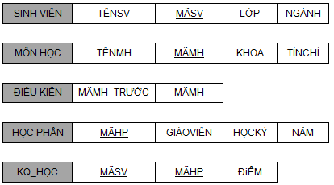
Lược đồ CSDL (Database Schema) (1)
Lược đồ CSDL (Database Schema)
Là các mô tả về cấu trúc và ràng buộc trên CSDL về một ứng dụng xác định (ngân hàng, y tế, giáo dục, bán hàng, …)
Ví dụ: lược đồ quan hệ CSDL quản lý sinh viên

Slide 43
Lược đồ CSDL (Database Schema) (2)
Lược đồ CSDL (Database Schema)
Là các mô tả về cấu trúc và ràng buộc trên CSDL về một ứng dụng xác định (ngân hàng, y tế, giáo dục, bán hàng, …)
Ví dụ: lược đồ quan hệ

Slide 44
Lược đồ CSDL (Database Schema) (3)
Ví dụ: lược đồ ER

Slide 45
Lược đồ CSDL (Database Schema) (4)
SINHVIÊN
MÔNHỌC
MÔNHỌC_SAU
MÔNHỌC_MỞ
MÔNHỌC_TRƯỚC
SINHVIÊN_ĐIỂM
HỌCPHẦN
ĐIỀUKIỆN
KẾTQUẢ_HỌCPHẦN
KẾTQUẢ
Ví dụ: lược đồ mạng

Slide 46
Lược đồ CSDL (Database Schema) (5)
PHÒNGBAN
TÊNPHG | MÃPHG | TRPHG | NG_NHẬNCHỨC
Mức 1:
NHÂNVIÊN
TÊN | MÃNV | NGSINH | ĐCHỈ
ĐỀÁN
TÊNĐA | MÃĐA | ĐĐIỂM_ĐA
Mức 2:
NHÂNCÔNG
TÊN | MÃNV | THỜIGIAN
THÂNNHÂN
TÊNTN | PHÁI | NGSINH
NGƯỜIQUẢNLÝ
TÊN_NQL | MÃNV
Mức 3:
Ví dụ: lược đồ phân cấp

Slide 47
Thể hiện CSDL (Database Instance/Database Status)
Thể hiện CSDL (Database Instance hoặc Database Status)
Là dữ liệu hiện thời được lưu trữ trong CSDL ở một thời điểm nào đó
Tình trạng của CSDL

Slide 48
Nội dung
Giới thiệu
Quá trình phát triển
Định nghĩa
Một số đặc tính của CSDL
Các vai trò trong CSDL
Các tính năng của HQT CSDL
Khái niệm mô tả CSDL
Kiến trúc ba lược đồ
Ngôn ngữ CSDL

Slide 49
Kiến trúc ba lược đồ (1)
Kiến trúc ba lược đồ đảm bảo: Độc lập dữ liệu
Độc lập logic
Khả năng thay đổi lược đồ luận lý mà không thay đổi lược đồ ngoài hoặc các CTƯD
Độc lập vật lý
Khả năng thay đổi lược đồ trong mà không làm thay đổi lược đồ luận lý cũng như lược đồ ngoài

Slide 50
Kiến trúc ba lược đồ (2)
Mức ngoài
Người dùng
Người dùng
Lược đồ ngoài 1
…
Lược đồ ngoài n
Ánh xạ ngoài/ Ánh xạ luận lý
Mức luận lý
Lược đồ luận lý
Ánh xạ luận lý/ Ánh xạ trong
Lược đồ trong
Mức trong

Slide 51
Kiến trúc ba lược đồ (2)
Mức trong (lược đồ trong)
Mô tả cấu trúc lưu trữ vật lý CSDL
Mức luận lý (lược đồ quan niệm)
Mô tả cấu trúc của toàn thể CSDL cho 1 cộng đồng người sử dụng, gồm thực thể, kiểu dữ liệu, mối liên hệ và ràng buộc
Che bớt các chi tiết của cấu trúc lưu trữ vật lý
Mức ngoài (lược đồ ngoài)
Còn gọi là mức khung nhìn (view)
Mô tả một phần của CSDL mà 1 nhóm người dùng quan tâm đến và che dấu phần còn lại của CSDL đối với nhóm người dùng đó

Slide 52
Kiến trúc ba lược đồ (3)
Ví dụ:
Mức ngoài
Người dùng
Người dùng
View dữ liệu cho nhân viên
…
View dữ liệu cho phòng nhân sự
Ánh xạ ngoài/ Ánh xạ luận lý
Mức luận lý
Lược đồ dữ liệu quản lý nhân viên gồm các cấu trúc độc lập với mức dưới
Ánh xạ luận lý/ Ánh xạ trong
Lược đồ trong
Mức trong
File chấm công
File dữ liệu hồ sơ nhân viên
File lịch sử

Slide 53
Nội dung
Giới thiệu
Quá trình phát triển
Định nghĩa
Một số đặc tính của CSDL
Các vai trò trong CSDL
Các tính năng của HQT CSDL
Khái niệm mô tả CSDL
Kiến trúc ba lược đồ
Ngôn ngữ CSDL

Slide 54
Ngôn ngữ CSDL
Ngôn ngữ định nghĩa dữ liệu (DDL – Data Definition Language)
Định nghĩa cấu trúc lược đồ CSDL
Lưu trữ mô tả lược đồ CSDL trong catalog của HQT CSDL
Ngôn ngữ lưu trữ dữ liệu (SDL – Storage Definition Language)
Ngôn ngữ định nghĩa lược đồ trong (cấu trúc lưu trữ và kiểu dữ liệu)
Ngôn ngữ định nghĩa khung nhìn (VDL – View Definition Language)
Ngôn ngữ định nghĩa lược đồ ngoài
Ngôn ngữ thao tác dữ liệu (DML – Data Manipulation Language)
Cho phép truy xuất, thêm, xóa, sửa dữ liệu
Mức cao (phi thủ tục)
Mức thấp (thủ tục)
DDL: Data Definition Language
SDL: Storage Definition Language
VDL: View Definition Language
DML: Data Manipulation Language

Slide 55
Bài tập
Yêu cầu: Xác định các thông tin cần lưu trữ của hệ thống sau:
QUẢN LÝ ĐỀ ÁN:
CSDL đề án của một công ty theo dõi các thông tin liên quan đến nhân viên, phòng ban và đề án
Cty có nhiều phòng ban, mỗi phòng ban có tên duy nhất, mã phòng duy nhất, một trưởng phòng và ngày nhận chức. Mỗi phòng ban có thể ở nhiều địa điểm khác nhau.
Đề án có tên duy nhất, mã duy nhất, do 1 một phòng ban chủ trì và được triển khai ở 1 địa điểm.
Nhân viên có mã số, tên, địa chỉ, ngày sinh, phái và lương. Mỗi nhân viên làm việc ở 1 phòng ban, tham gia vào các đề án với số giờ làm việc khác nhau. Mỗi nhân viên đều có một người quản lý trực tiếp.
Một nhân viên có thể có nhiều thân nhân. Mỗi thân nhân có tên, phái, ngày sinh và mối quan hệ với nhân viên đó.

Slide 56
Bài tập – Mẫu trình bày
Các đối tượng và thông tin cần lưu trữ:
Đối tượng | Thông tin chi tiết
…
Các mối quan hệ cần lưu trữ:
…
…
…

Slide 57
Bài tập – Ví dụ
Các đối tượng và mối quan hệ cần lưu trữ:
Đối tượng | Thông tin chi tiết
Phòng ban | Mã PB, Tên phòng
Nhân viên | Mã số, họ tên, địa chỉ, ngày sinh, phái, lương
Địa điểm | Tên địa điểm
…
Các mối quan hệ cần lưu trữ:
Mỗi nhân viên làm việc cho 1 phòng ban
Một phòng ban sẽ có 1 nhân viên làm trưởng phòng, khi nhân viên làm trưởng phòng thì sẽ có ngày nhận chức tương ứng
Mỗi phòng ban có thể ở nhiều địa điểm
Một nhân viên có 1 nhân viên là người quản lý trực tiếp
…

Slide 58


